Slide 1
Sítě a ekonomický život
BPV_SOPE Ekonomická sociologie

Slide 2
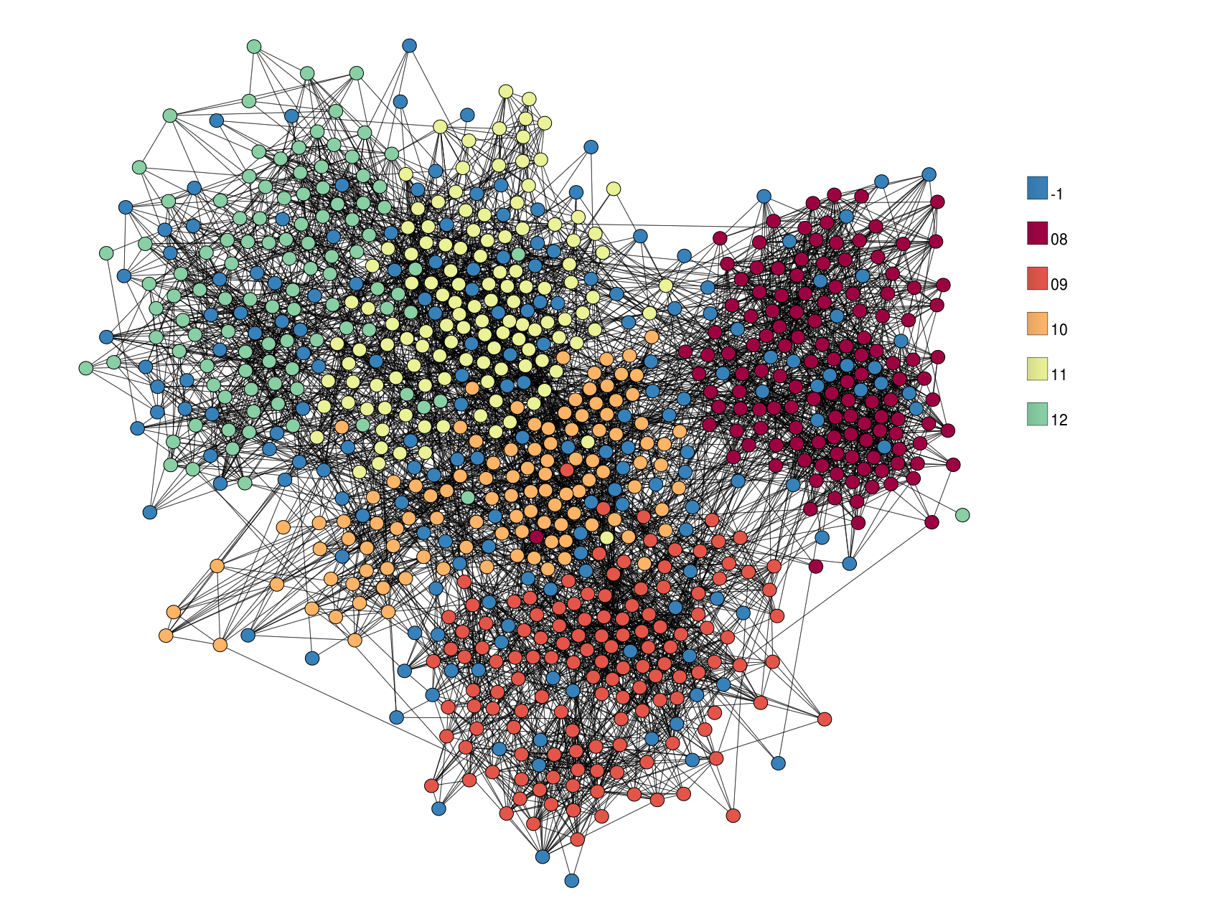
Sociální sítě – metafora, teorie, metoda?
Sítě jakožto výhoda
Přístup
Načasování
Reputace

Slide 3

Role sítí
Oblast mezi flexibilitou trhu a autoritou organizací
Pomáhají vysvětlit vznik, aktivaci a trvání různých ekonomických a společenských vztahů
„Skutečnost je vztahová“

Slide 4
Role sítí v ekonomii
Empirické příklady:
Neformální vztahy na pracovišti (přátelství, reputace, důvěra)
Formální směna zdrojů, informací, hodnot
Vztahová forma kontroly a vládnutí (rozptýlení autority, flexibilita)
Dopady na analýzu?
Důraz na vztahy spíše než na atributy aktérů
Důraz na lokalizaci fenoménů v kontextu dalších vztahů
Důraz na analýzu „investic“ do vztahů a pozic

Slide 5
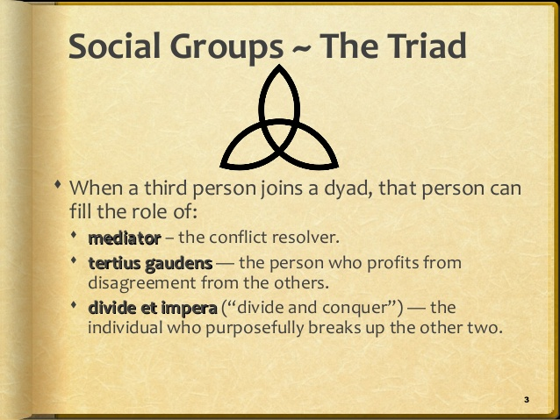
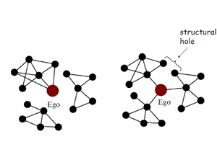
Klíčové koncepty
Nody, vztahy, pozice, hustota, moc, tok informací
Tertius gaudens
Structural holes
Structural equivalence

Slide 6
Základní koncepty teorie sítí

Slide 7
Základní koncepty teorie sítí

Slide 8
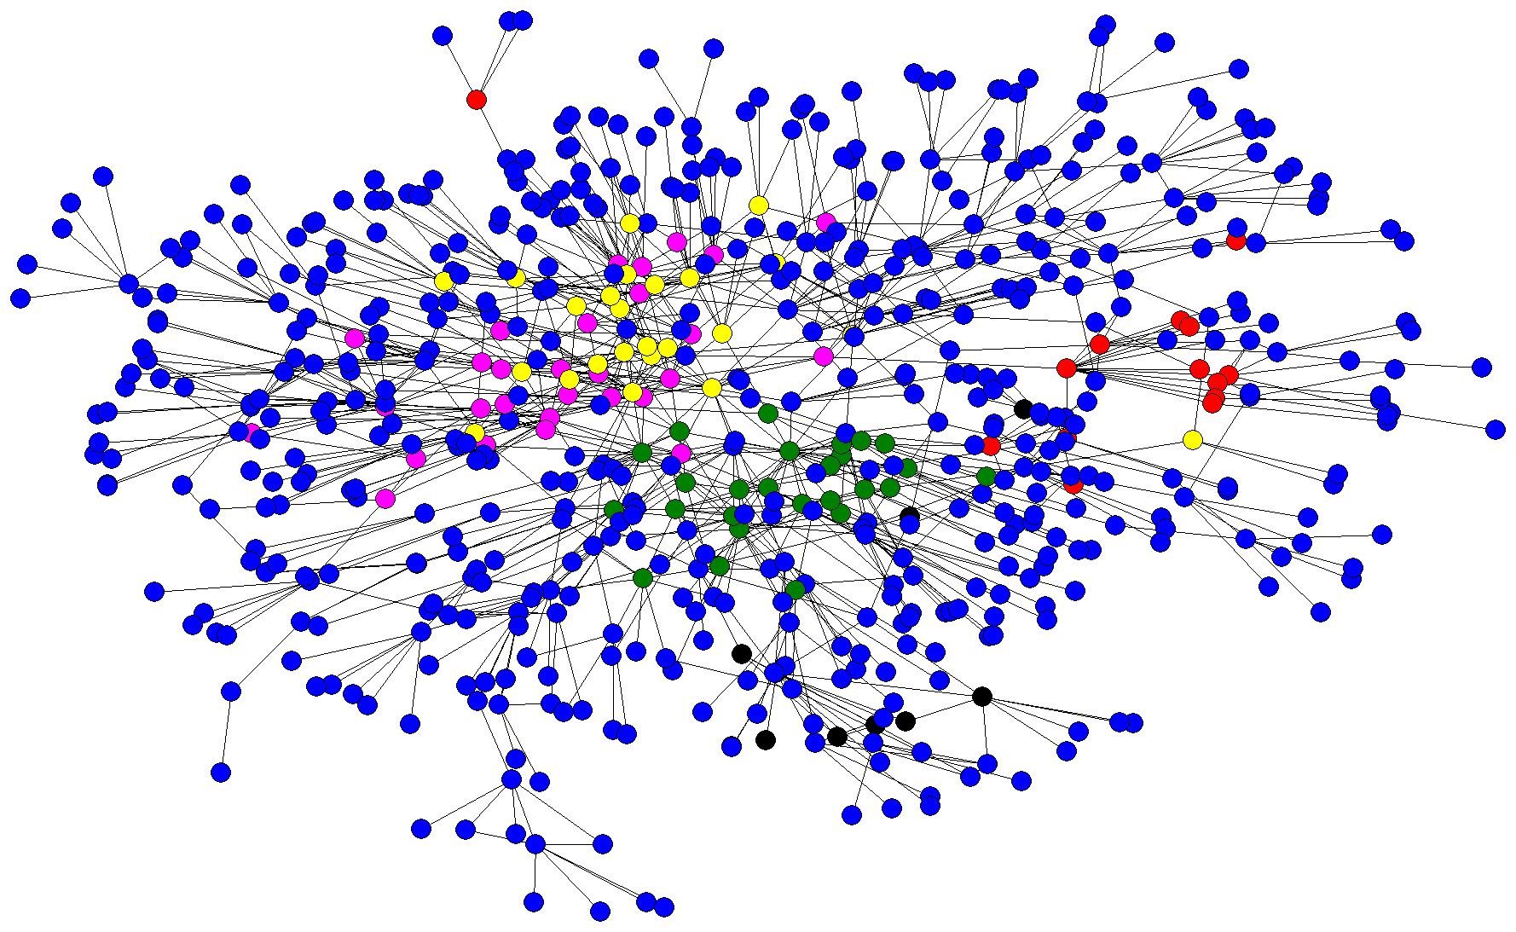
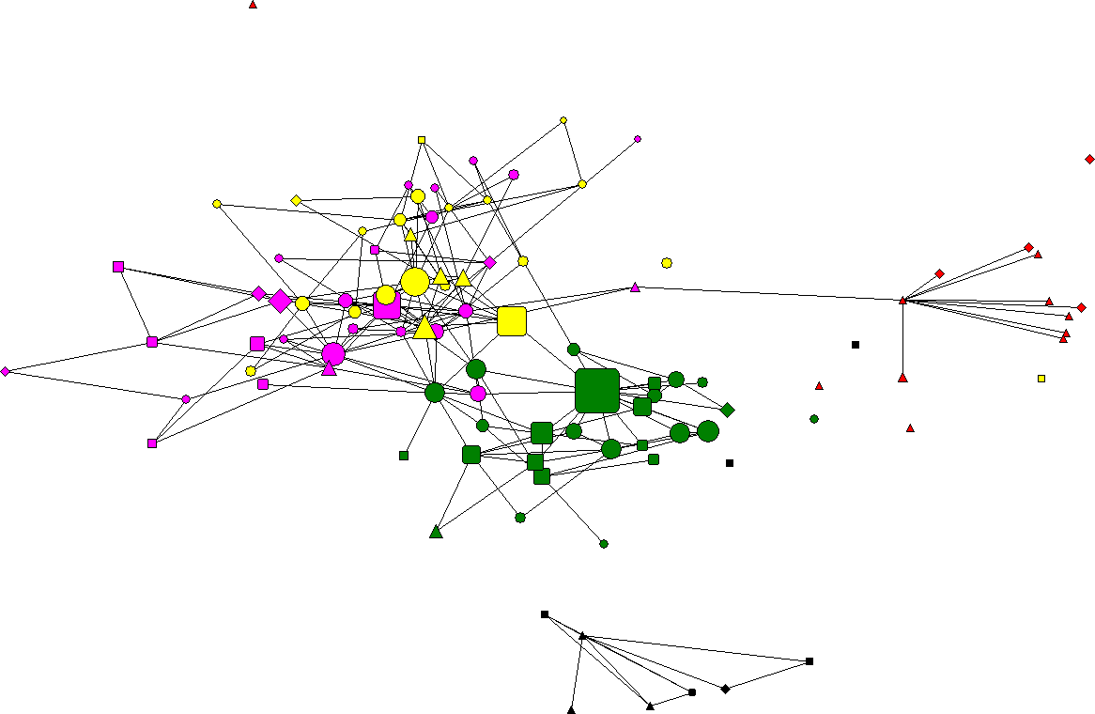
Příklad aplikace: analýza českých NNO

Slide 9
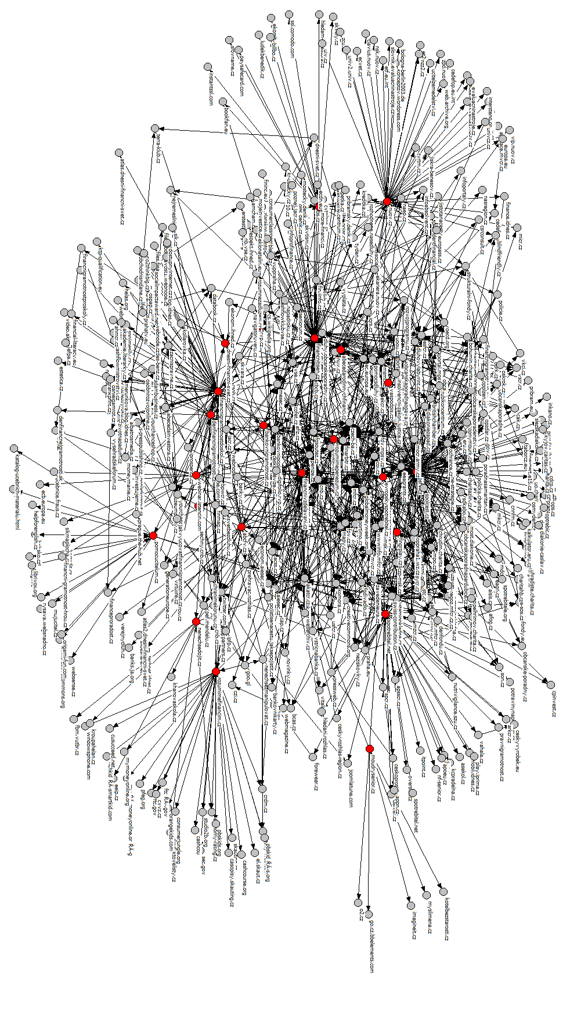
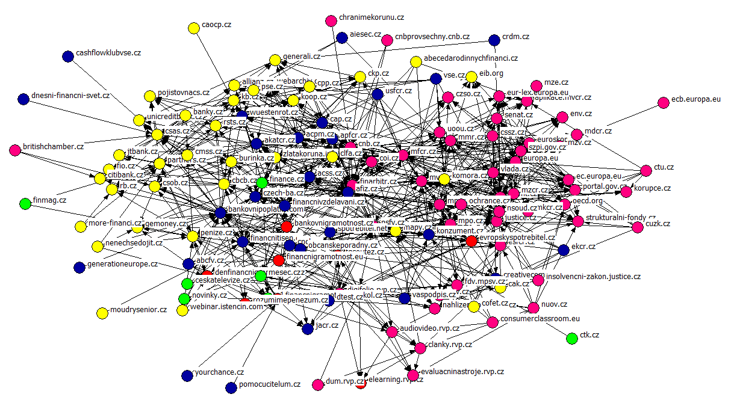
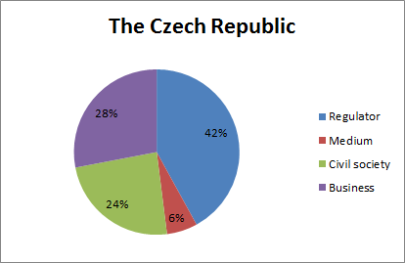
Příklad aplikace: analýza projektů CPF

Slide 10
Další příklady aplikace
Analýza vnitřního chodu organizací (mezilidské vztahy)
Analýza mezi-organizačních vztahů (konkurence, spolupráce)
Role sociálního kapitálu (ekonomické nerovnosti)
Fungování různých „trhů“ (monopolizace, kontrola)
Distribuce zdrojů
Šíření inovací (pravidel, technologií, idejí)

Slide 11
Síla slabých vazeb (M. Granovetter)
„the strength of a tie is a (probably linear) combination of the amount of time, the emotional intensity, the intimacy (mutual confiding), and the reciprocal services which characterize the tie“
„weak ties are more likely to link members of different small groups than are strong ones, which tend to be concentrated within particular groups“
„The smallest total number of people were reached through the networks generated by first and second choices-presumably the strongest ties-and the largest number through seventh and eighth choices. This corresponds to my assertion that more people can be reached through weak ties.“

Slide 12
Síla slabých vazeb (M. Granovetter)
Proč lidé často získávají práci pomocí vzdálenějších kontaktů? Jak se velké skupiny koordinují tak, aby to mělo efekt?
Silné vazby – homogenita, kognitivní disonance
Slabé vazby – překračují lokální silné vazby, redukují vzdálenosti, urychlují šíření inovací
Sítě s více slabými vazbami mají kratší vzdálenosti – rychlejší změna, schopnost koordinace
Jedinci s hodně slabými vazbami jsou blíž novým příležitostem a přístupu ke zdrojům

Slide 13
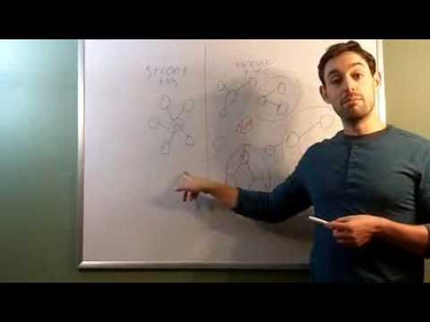
The Importance of Weak Ties (Not Strong Ties) in the Workplace

Slide 14
Strukturální mezery
R. Burt
Jak vysvětlit původ rozdílů v sociálním kapitálu jedinců?
Každý jedinec má ne/výhodu vyplývající z jeho situovanosti v sociálních sítích
Strukturální mezera je mezera mezi dvěma jednotlivci, kteří mají vzájemně komplementární zdroje informace
Většina sítí se skládá se shluků vzájemně slabě propojených
Ti, kdo jsou umístěni na těchto spojích jsou „brokeři“, kteří propojují ne-redundantní zdroje
Rozdíl oproti teorii slabých vazeb: broker není tvořen silou vazby, ale naopak její délkou

Slide 15
Zdroje
Smelser, N a R. Swedberg: Introducing Economic Sociology, pp. 3-25 in N. Smelser a R. Swedberg (eds.) The Handbook of Economic Sociology. Princeton: Princeton University Press.
Granovetter, Mark. 1973. “The Strength of Weak Ties.” American Journal of Sociology 78:1360–80.
https://economicsociology.org/
http://econsoc.mpifg.de/

